Slide 1

JEDNOŚĆ PRZEZ POKORĘ
Lekcja 4 na 24. stycznia 2026

Slide 2
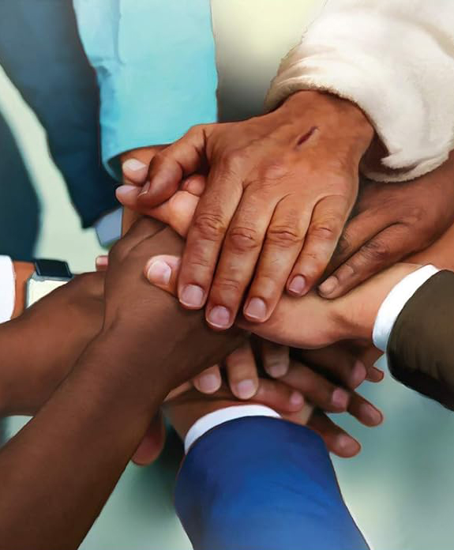
„Dopełnijcie radości mojej i bądźcie jednej myśli, mając tę samą miłość, zgodni, ożywieni jednomyślnością”
Filipian 2,2

Slide 3







Paweł właśnie zachęcił wierzących w Filippi, aby trwali niezachwianie w obliczu wyzwań życia chrześcijańskiego. Poprosił ich, aby postępowali w sposób godny obywateli nieba, kładąc nacisk na jedność.
Wyrażeniem „dlatego” Paweł rozpoczyna nową część, w której podaje nam klucze do zrozumienia, jak osiągnąć tę doskonałą jedność: poprzez naśladowanie przykładu Jezusa.
Źródło braku jedności (Filipian 2,1-3a)
Jedność przez pokorę (Filipian 2,3b-4)
Myśl jak Jezus (Filipian 2,5)
Postawa Jezusa (Filipian 2,6-8)

Slide 4



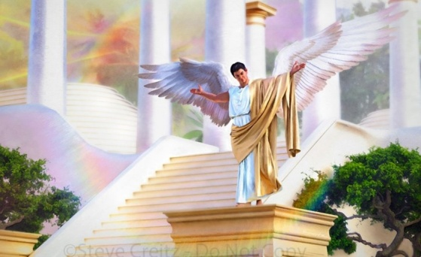

ŹRÓDŁO BRAKU JEDNOŚCI
“I nie czyńcie nic z kłótliwości ani przez wzgląd na próżną chwałę” (Filipian 2,3a)
Zanim dotknął drażliwego tematu, wskazując przyczyny braku jedności, który dostrzegał wśród Filipian, jakie pierwsze rady dał im, aby osiągnęli jedność, dopełniając jego radość (Flp 2,1-2)?
Pocieszenie w Chrystusie
Pocieszenie w miłości
Wspólnota Ducha
Szczere uczucie
Miłosierdzie
Jedność uczuć i miłości
Zachęca ich do studiowania i naśladowania wzorcowego życia Chrystusa
Ich miłość do Chrystusa wywiera stymulujący wpływ na ich umysły
Muszą poddać się kontroli Ducha
Powinni odzwierciedlać czułe i ciepłe emocje ludzkiego uczucia
Niech okazują prawdziwe uczucie poprzez indywidualne akty miłosierdzia
Wzajemna miłość sprawia, że myśli stają się podobne i prowadzi do wspólnego działania
Wszystko to mogli osiągnąć tylko wtedy, gdy odłożyli na bok to, co ich dzieliło: dumę i kłótnie (Flp 2,3a).
Oba te problemy były obecne podczas buntu Lucyfera i należą do najpoważniejszych problemów w relacjach międzyludzkich (Ga 5,26; Jk 3,16).

Slide 5



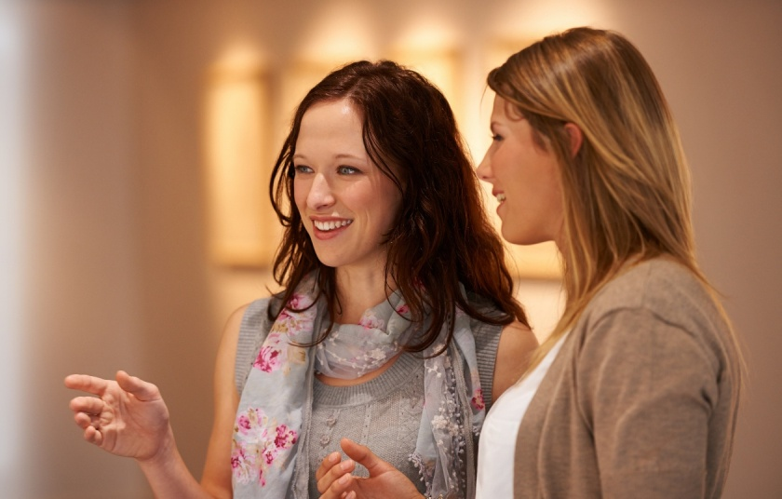
JEDNOŚĆ PRZEZ POKORĘ
“…in w pokorze uważajcie jedni drugich za wyższych od siebie. Niechaj każdy baczy nie tylko na to, co jego, lecz i na to, co cudze” (Filipian 2,3b-4)
Formuła jedności, którą proponuje Paweł, nie jest czymś zewnętrznym, ale wewnętrzną postawą: pokorą. Oprócz tego, że była ona charakterystyczną cechą Jezusa, zachęcał On swoich słuchaczy do pokory (Mt 11,29; 18,4; 23,12).
Aby osiągnąć tę pokorę, Paweł proponuje, abyśmy uważali innych za ważniejszych od siebie samych (Flp 2,3). Ale czyż nie wszyscy jesteśmy równi przed Bogiem? Czyż nie powinna istnieć równość, aby osiągnąć jedność?
Paweł nie twierdzi, że jesteśmy gorsi od innych, ale że powinniśmy tak o sobie myśleć. Tak jak sługa dba o dobro swojego pana, tak my powinniśmy dbać o dobro tych, których uważamy za lepszych od siebie (Flp 2,4).
Aby móc pomagać innym, musimy nauczyć się ich słuchać i rozumieć ich punkt widzenia. Wszystko to jest niewątpliwie dziełem Ducha Świętego.

Slide 6



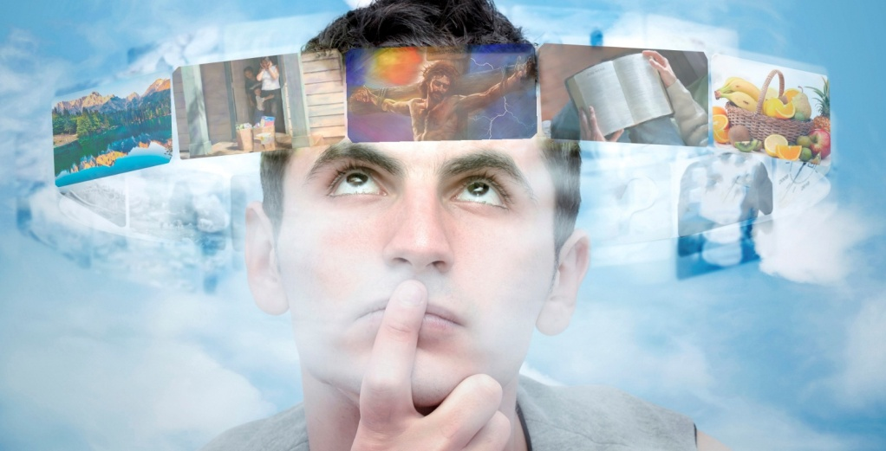
MYŚL JAK JEZUS
„Takiego bądźcie względem siebie usposobienia, jakie było w Chrystusie Jezusie” (Filipian 2,5)
Jak kształtują się nasze myśli? Poprzez „drogi duszy”, czyli nasze zmysły. Wszystko, co czytamy, widzimy lub słyszymy, w jakiś sposób nas kształtuje. I oczywiście szatan bombarduje nasze zmysły, aby ukształtować nasze umysły zgodnie z własnym sposobem myślenia.
Paweł jest radykalny. Nie tylko zachęca nas do obserwowania naszych myśli, ale prosi nas, abyśmy myśleli tak, jak myślał Chrystus (Flp 4,8; 2,5).
Być może przy wielkim wysiłku uda nam się osiągnąć to pierwsze. Jednak zmiana naszego sposobu myślenia, aby dostosować się do sposobu myślenia Jezusa, może nastąpić w nas tylko dzięki Duchowi Świętemu.
Dzieje się tak, ponieważ nasze myśli są cielesne, a nasze serca zwodnicze (Jeremiasz 17,9). Duch przemieni nasze cielesne umysły w umysły duchowe, podobne do umysłu Chrystusa (Rzymian 8,1.5).

Slide 7

EGW (Patriarchowie i Prorocy, s. 436)
„Musimy jednak podjąć wysiłek, aby oprzeć się pokusie. Ci, którzy nie chcą paść ofiarą podstępów szatana, muszą dobrze strzec dróg swojej duszy; muszą unikać czytania, oglądania lub słuchania tego, co może budzić nieczyste myśli. Umysł nie powinien błądzić bez celu po wszystkich tematach, które może podsuwać wróg dusz.”

Slide 8

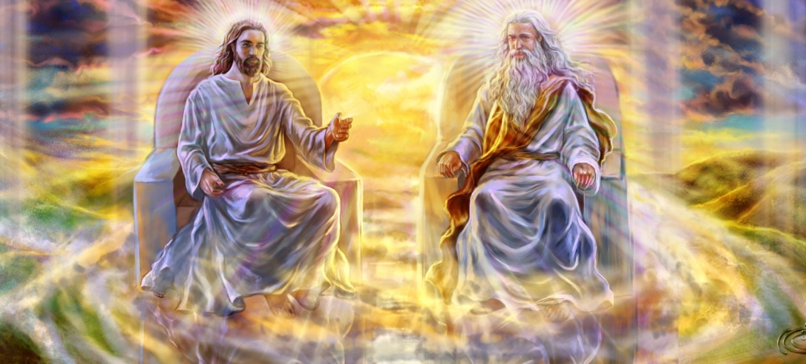


POSTAWA JEZUSA (1)
„Który chociaż był w postaci Bożej, nie upierał się zachłannie przy tym, aby być równym Bogu” (Flp 2,6)
Paweł podkreśla trzy cechy Jezusa:
Wyrzekł się swoich boskich przywilejów (Flp 2,6).
Stał się człowiekiem, aby nam służyć (Flp 2,7)
Wszystko pokornie wypełniał, aż do śmierci (Flp 2,8).
Będąc Stwórcą, stał się stworzeniem. Przyjął złe traktowanie i śmierć na krzyżu, aby nas odkupić.
Pomimo tego, że Jezus był równy pozostałym dwóm Osobom Trójcy Świętej, zawsze całkowicie podporządkowywał się woli Ojca. Nigdy nie odmówił posłuszeństwa.
Kiedy o tym myślimy, możemy tylko pokłonić się i wielbić naszego cudownego Zbawiciela.
On jest dla nas wzorem do naśladowania. Musimy być gotowi do pokory i poświęcenia się dla dobra innych.

Slide 9


POSTAWA JEZUSA (2)
„Bo bezsprzecznie wielka jest tajemnica pobożności: Ten, który objawił się w ciele, Został usprawiedliwiony w duchu, Ukazał się aniołom, Był zwiastowany między poganami, Uwierzono w niego na świecie, Wzięty został w górę do chwały” (1 Tm 3,16)
Niesamowita łaska Chrystusa, który stał się człowiekiem, będzie przedmiotem studiów dla odkupionych przez całą wieczność.
To niesamowite, że nieskończona i wieczna Istota stała się skończonym człowiekiem, podlegającym śmierci. To właśnie Paweł nazywa „tajemnicą pobożności” (1 Tm 3,16).
Jezus przeszedł od całkowitej władzy do całkowitej służby. To dokładnie przeciwieństwo tego, do czego dążył Lucyfer, który będąc sługą, pragnął całkowitej władzy.
Ten przykład wzywa nas do porzucenia naszego egoizmu i pragnienia bycia sługami, a zastąpienia ich pokorą i gotowością do służenia innym.

Slide 10

„Bóg pozwala każdemu człowiekowi realizować swoją indywidualność. Nie chce, aby ktokolwiek zatracał swój umysł w umyśle innego śmiertelnika. Ci, którzy pragną przemiany umysłu i charakteru, nie powinni zwracać się ku ludziom, ale ku boskiemu Przykładowi. Bóg zaprasza: „Niech będzie w was ta sama postawa, jaka była w Chrystusie Jezusie”. Poprzez nawrócenie i przemianę ludzie mają otrzymać umysł Chrystusa.”
EGW (Aby Go poznać, maj 8)

